Slide 1

Щоденні 5
Робота
з словами

Slide 2

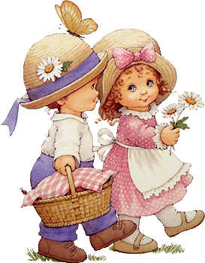
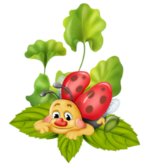
Робота з словом
Будь ласка

Slide 3
Викресли букви, що повторюються. Прочитай, що утворилося. МБМБВМБВМБІМБЧМБЛМБИМБВМБІМБМСМБЛМБОМБВМБАМБ
Назви декілька ввічливих слів. Перевір написання Будь ласка в словнику.
Допиши останнє слово.
Як задачу вирішити
Дуже-дуже важко.
Тут сказати треба другу:
Поможи,….!
Чи правильно сказав Миколка:
«Лариисо, скоріш давай олівця.»
На кожну літеру запиши ім'я, склади речення.
Бориску, будь ласка, передай фарби Маргаритці!
У_____________, будь ласка,…..
Д_____________, будь ласка,…..
ь
Л_____________, будь ласка,…..
А_____________, будь ласка…….
С_____________, будь ласка,…..
К_____________, будь ласка,…..
А_____________, будь ласка,…….
Уяви собі: Бабуся несе важкі сумки. Твої дії.

Slide 4
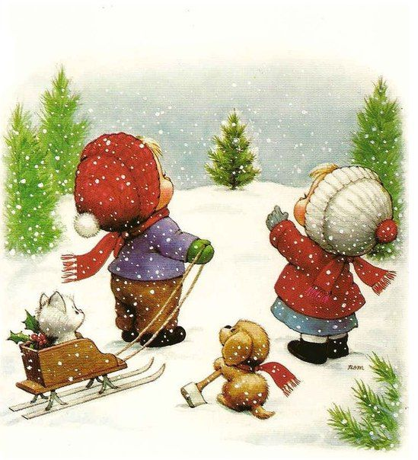
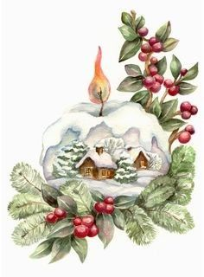
Робота з словом
Взимку

Slide 5
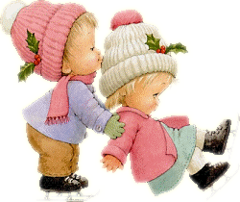
Відгадай загадку. Знайди слово взимку в словнику. Перевір значення та правопис.
Білосніжні, білі квіти
взимку розцвіли на вітах.
Може діти здогадаються,
як ці квіти називаються?
Перепиши. Встав пропущене слово.
Кришталева морквиночка
…….. виростає.
Коли ж сонечко пригріє,
Сльози проливає.
Розбери за будовою слово взимку.
Склади словосполучення із словниковим словом «взимку». (Взимку одягаються, взимку катаються, взимку малює узори)
Поясни, як ти розумієш прислів’я:
Що влітку родиться, те взимку згодиться;
Кому в літі холод, тому взимку голод.
Розкажи про свої пригоди взимку. Пригадай правила безпеки.

Slide 6

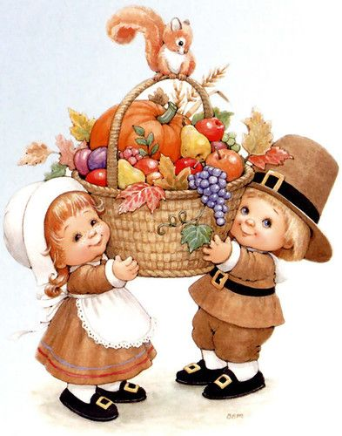
Робота з словом
Восени

Slide 7

Відгадай загадку. Знайди в словнику слово восени, перевір його написання.
Жовте листячко лежить,
Під ногами шелестить.
Сонце вже не припікає.
Коли це буває?
Поясни прислів'я.
Восени багач, а навесні прохач.
Як у травні дощ надворі, то восени хліб у коморі.
Розбери речення
Весною і восени ми бачимо всюди перелітних птахів.
Склади словосполучення зі словами.
Ростуть восени, відлітають восени, йдуть восени, облітає восени
Добери на кожну літеру ознаки осені:
В О С Е Н И
Поділи слово для пререносу
Прочитай споріднені
Вос..ни
Ос..нь
Осінн…й
Осі..ню

Slide 8
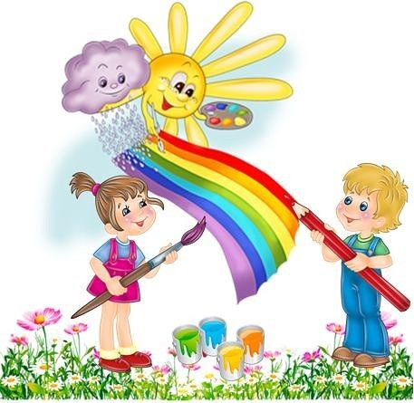
Робота з словом
Вранці

Slide 9

Відгадай загадку. Коли відбувається подія?
Хоч ніхто мене не сіє,
Але кожен розуміє.
Дочекаюсь я світанку
І схожу в небі я щоранку.
Спиши загадку, встав пропущені букви.
Влітку на село й на місто
Щор…нку падає намисто.
А як сонце встане,
Намиста не стане.
Подане речення перетвори у спонукальне.
Щоранку я чищу зуби.
Добери спільнокореневі слова, познач корінь у слові :
Вранці
Зроби звуко-буквений аналіз слова: Щоранку.
Підкресли слово вранці, поясни значення прикмет.
Дощ вранці – що бабині танці.
Туман щоранку стелиться по воді – на гарну погоду.
Щоранку парить – дощ ушкварить.
Якщо щоранку велика роса, то буде гарна погода.

Slide 10
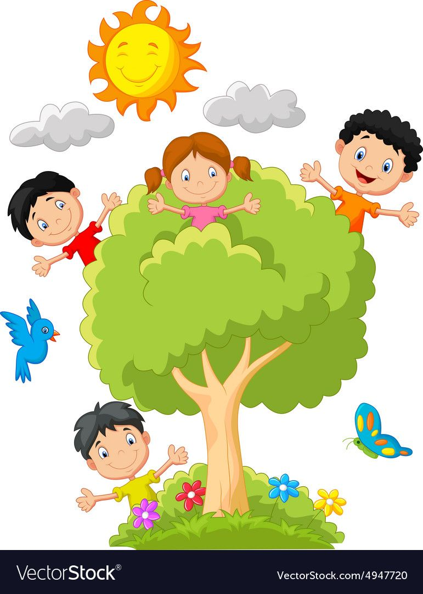
Робота з словом
Вчора

Slide 11
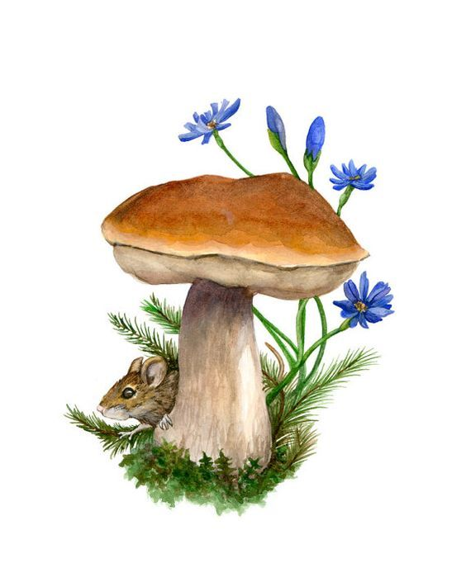
Як називається день, що був перед сьогоднішнім?
Подивись у словник та перевір написання слова вчора.
Напиши словосполучення, змінюючи на вчора.
Я пишу……
Ми відпочиваємо…..
Вони мандрують….
Він сміється…..
Добери антонім до слова вчора:
Склади розповідь, використовуючи слово вчора.
Утвори речення з перших літер слова
В Ч О Р А
Поясни вислів:
Уміти прокинутися зранку, забувши про події вчорашнього дня і вечора. Ото, певно, і є справжня мудрість.
Склади вірш
Вчора ми_______ в лісочку,
відшукали там___________.
- О, який ________ хороший,
покладу його у _________.

Slide 12
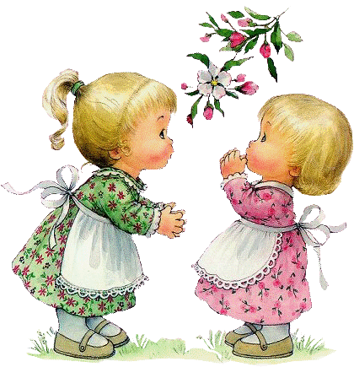
Робота з словом
До побачення

Slide 13
Прочитай. Яке слово забув сказати хлопчик?
Мовчки Коля одягнувся,
В друга досить вже гулять.
І забув хороше слово
На прощання всім сказать.
Яке слово зайве?
Бувайте!
Привіт!
Зоставайтеся здорові!
На все добре!
Всього доброго!
Доброго ранку!
Всього найкращого!
З богом!
Добери антонім до слова До побачення:…….
Склади діалог з словом До побачення.
Встав пропущені букви.
Хто людям всім д…бра бажає,
Той і собі д…бро те має.
Як до людей з д…бром ідеш,
Ще й світло у душі н..сеш,
Тебе всі будуть пов…жати,
І завжди радо вел…чати.
Випиши з вірша, словникове слово. Каже Осінь Україні : «До побачення!» Не сумуйте, люди добрі, ще побачимось… Дев’ять місяців минуть- так зазначено. Виконала в цьому році я призначення.

Slide 14
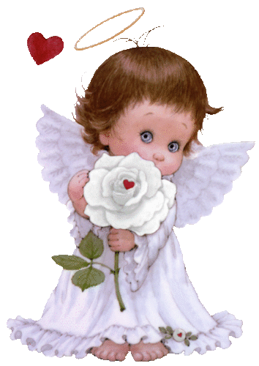
Дякую за роботу!

Slide 15
Список використаних джерел
1. Сапун Г.М., Пашинська М.О. Робота над словами, правопис яких потрібно запам’ятати. – Тернопіль: Підручники посібники, 1997. – с.64
2. Гладка В. Ф. Посібник для вчителів початкових класів.- 2018. -с.6
3. Загороднюк І.С. Робота над словами, правопис, яких потрібно запам’ятати 2018.-с. 23
4. Прищепа К.С., Лук’яненко В.Г. Тематичний словник школяра. – К.: Гала, 1997. – 336 с. 35
інтернет- ресурси
1. http://uk.wikipedia.org/wiki
2.https://mon.gov.ua/storage/app/media/zagalna%20serednya/pochatkova/hrestomatiya_ukr-lit-1-2klass.pdf
3. https://books.google.com.ua/books?

